Slide 1
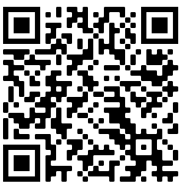
Baustelleninfo
Daniel Mühlethaler, Projektleiter, Projektieren und Realisieren
Walcheplatz 2, 8090 Zürich, Telefon 043 259 31 10, Mail pr.tba@bd.zh.ch, www.zh.ch/tba
Zürich, im August 2026
Andelfingen: Vollsperrung der Flaachtalstrasse
vom 30. August bis 6. September 2026
Sehr geehrte Damen und Herren
Die Flaachtalstrasse unterquert von der Weinlandstrasse nach Humlikon einen Flur-weg, den Seitenbach und die Bahnlinie. Die Übergänge zwischen der Betonwanne und dem normalen Strassenbelag haben ihre Lebensdauer erreicht und müssen ersetzt werden. Im Zuge dieser Arbeiten wird auf den Seiten ausserdem der Belag saniert. Für diese Arbeiten muss die Flaachtalstrasse für eine Woche komplett ge-sperrt werden.
Die Sperrung beginnt am Sonntag, 30. August, 20.00 Uhr, und dauert voraussichtlich bis am Sonntag, 6. September 2026, 20.00 Uhr.
Der Verkehr wird über Humlikon und Henggart umgeleitet (siehe Plan auf der Rück-seite). Für den Fuss- und Veloverkehr gibt es eine lokale Umleitung.
Wir danken Ihnen für Ihr Verständnis. Bei Fragen und Anliegen stehe ich Ihnen jederzeit gerne zur Verfügung.
Freundliche Grüsse
Tiefbauamt
Projektieren und Realisieren
Daniel Mühlethaler, Projektleiter

Slide 2
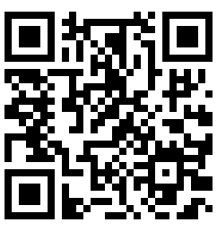
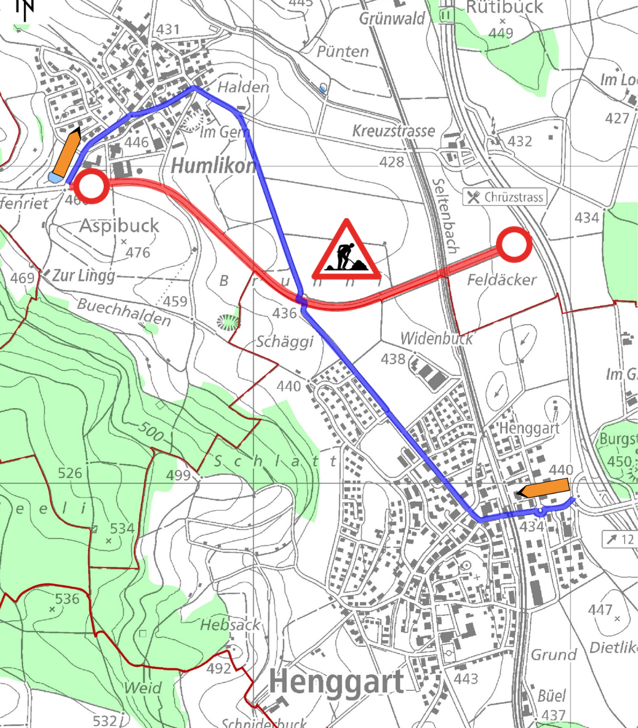
Übersichtsplan
Das
sind
wir:
Vollsperrung
Umleitungsstrecke

